Slide 1

Final Project Marketing Campaign
Created by Scidata Solutions

Slide 2









Introduction Our Team
Mentor
Kevin
Fahad
Tsaniya
Alvin
Vida
Rizky
Dean
Nizar
Nurizal

Slide 3
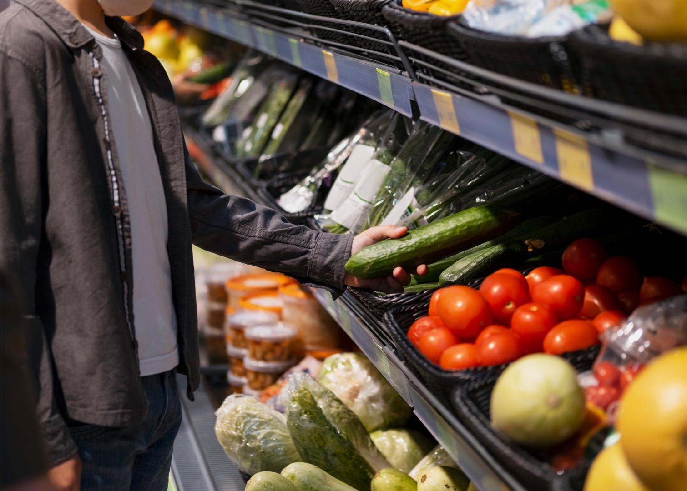
Table of contents
01
02
03
04
05
06
EDA & Insight
Pre-Processing
Business Understanding
Modelling
Business Simulation
Recommen-dation

Slide 4

01
Business Understanding

Slide 5
Business Background
Sci Mart is a retail business that sell broad type of products, such as meat, fish, wines, etc. Company have did some campaign and have historical data. But in last campaign they have problem with low response rate on marketing campaign and try to find solutions.

Slide 6
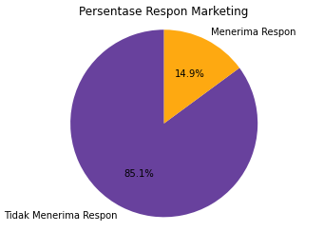
Problem Background
$ 3,674
> 27%
-$ 6,720
-$ 3,046
Respon rate yang rendah pada angka 14.9%
Profit rendah
Total customer : 2240
Customer not response : 1906
Customer response : 334
Cost per customer : $ 3
Revenue per customer : $ 11
Revenue
Response rate yang bagus
Cost
Profit

Slide 7
Goals & Objective & Metric
Goals
Meningkatkan response rate
Meningkatkan profit
Objective
Menghasilkan model yang dapat memprediksi customer yang memberi respon
Business Metric
Response rate

Slide 8



Exploratory
Data Analysis
02

Slide 9
Descriptive Statistic
Jumlah Data
Dataset memiliki jumlah sebanyak 2240
Jumlah Duplikat & Kolom
Terdapat 29 kolom dan 0 duplicate pada dataset
Missing Value
Target
Terdapat pada Income Customer sebanyak 24 atau 1% data value yang mengalami miss
Kolom “Response” menjadi target penelitian

Slide 10
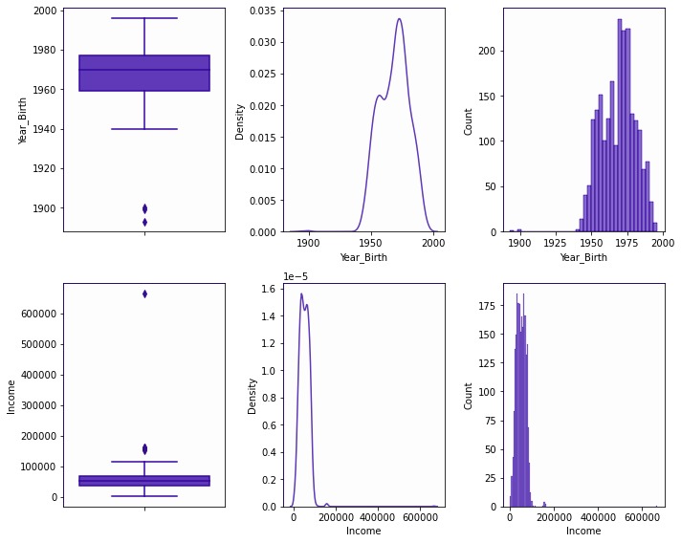
Unvariate Analysis
Demographic Analysis
Mayoritas data positively skewed

Slide 11
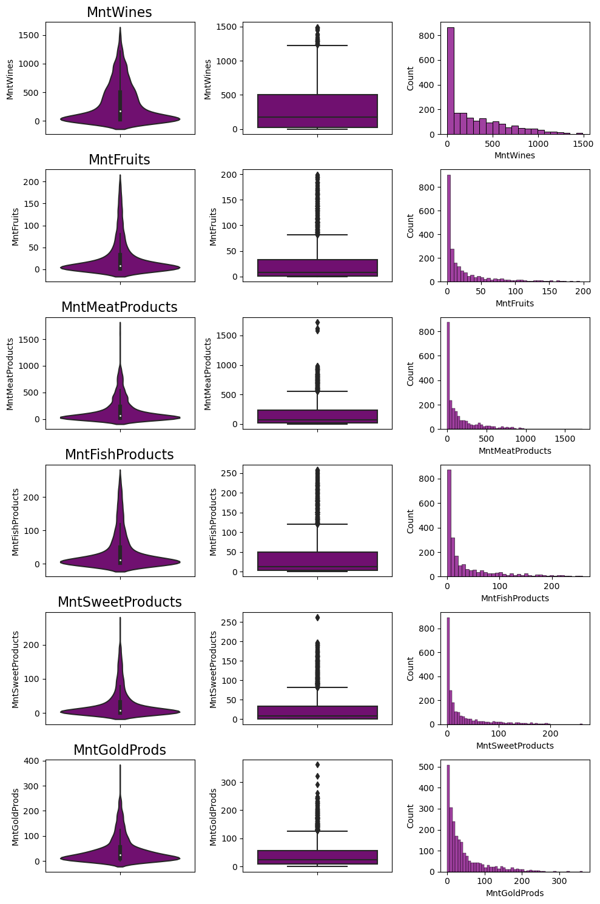
Unvariate Analysis
Monetary Analysis
Mayoritas data positively skewed

Slide 12
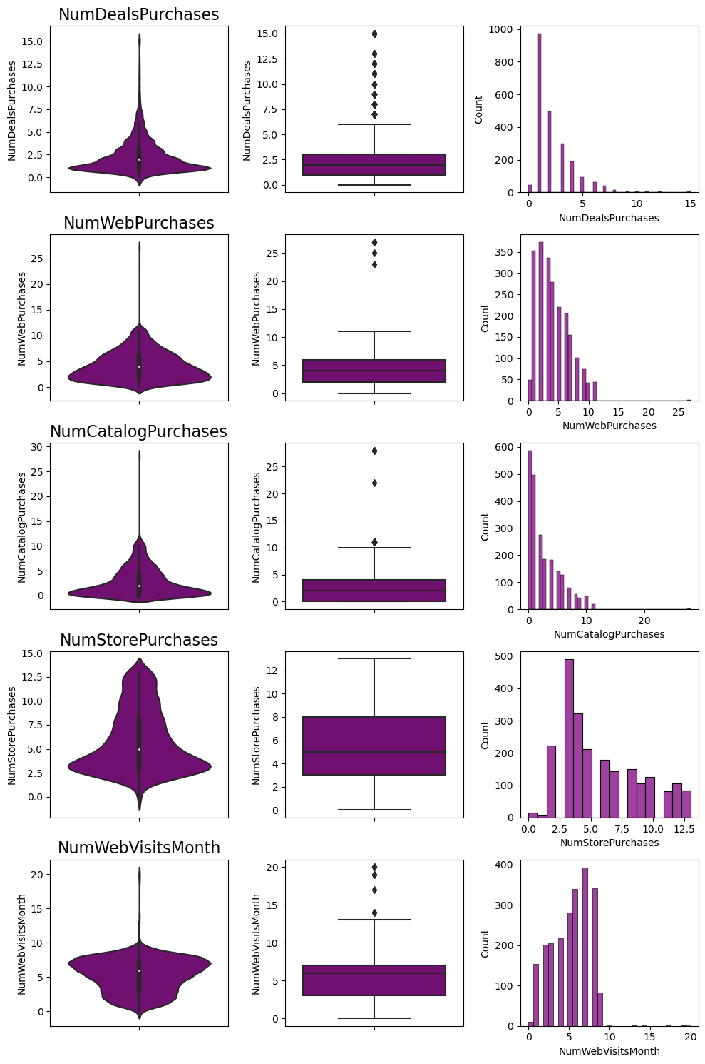
Unvariate Analysis
Frequency Analysis
Mayoritas data positively skewed

Slide 13
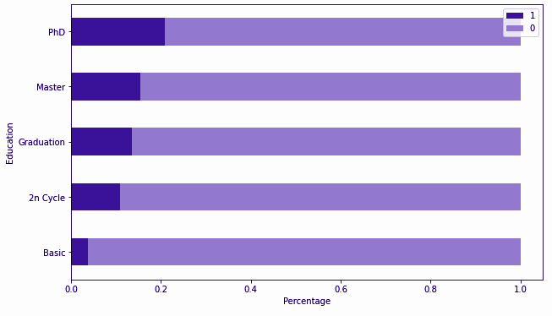
Multivariate Analysis
Jenis Education Customer terhadap Response
20.78%
79.22%
101
385
15.41%
84.59%
57
313
Customer dengan edukasi Phd memiliki persentasi respon tertinggi.
13.49%
86.51%
152
975
10.83%
89.16%
22
181
3.70%
96.30%
2
52
0%
100%

Slide 14
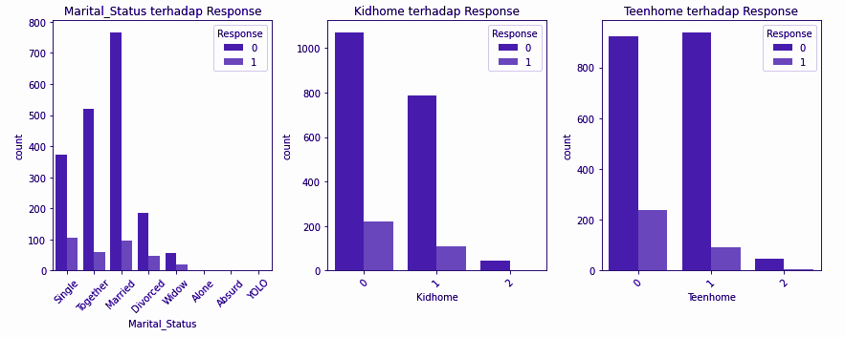
Multivariate Analysis
Demographic columns terhadap Response
Customer dengan Kidhome atau Teenhome rendah cenderung memberikan Respon

Slide 15
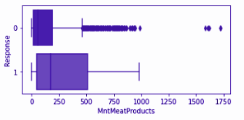
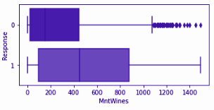
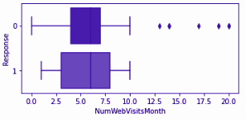
Multivariate Analysis
Kolom Pengeluaran pada produk Meat dan Wines
Kolom Jumlah Pengunjung web

Slide 16
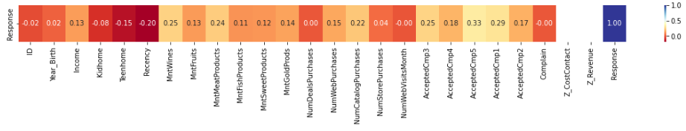
Multivariate Analysis
HeatMap
- Dari Korelasi heatmap didapatkan insight dalam kolom Z_CostContact dan Z_Revenue tidak berpengaruh dalam fitur.
- Korelasi terhadap Response mayoritas memiliki korelasi rendah

Slide 17
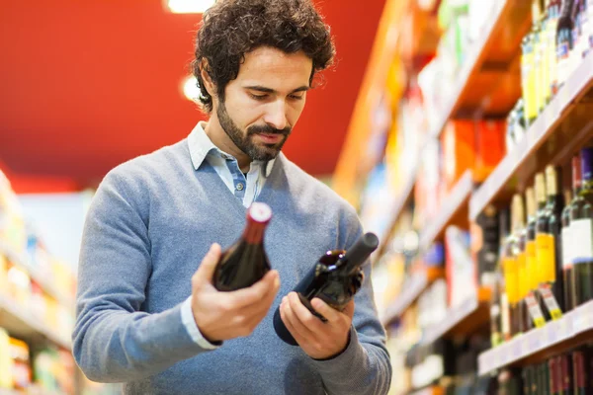
Data
Pre-Processing
03

Slide 18
Preprocessing
Cleansing
Encoding
Transformation
Feature extraction
Class Imbalance
Label encoding
One hot encoding
Missing values
Duplicated values
Outliers
Data type
Log transformation
Duplicate values

Slide 19
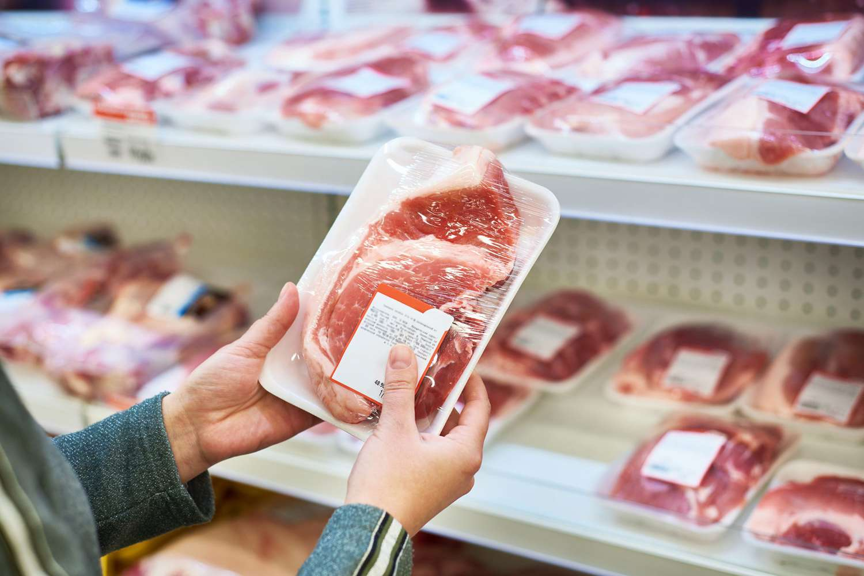

Modelling & Evaluation
04

Slide 20
Model Metric
Karena metric project ini merupakan untuk meningkatkan Response Rate sehingga dibutuhkan True Positive tinggi dan False Positive rendah sehingga metric untuk pengukuran model yang terbaik adalah Precision.
Precision
Jika nilai FP tinggi pada bisnis akan menyebabkan :
Response rate rendah
Revenue rendah
Cost tinggi
Precision rendah akan mengakibatkan Response Rate rendah

Slide 21
Model Evaluation
 | Train Precision | Test Precision | Precision diff
DecisionTreeClassifier | 0.9992 | 0.3047 | 0.6945
RandomForestClassifier | 0.9954 | 0.5104 | 0.4850
XGBClassifier | 0.9946 | 0.5584 | 0.4362
LGBMClassifier | 0.9931 | 0.4742 | 0.5189
LogisticRegression | 0.8085 | 0.4048 | 0.4037

Slide 22
Hyperparameter Evaluation
 | Train Precision | Test Precision | Precision diff
XGBClassifier | 0.995 | 0.494 | 0.500
RandomForestClassifier | 0.993 | 0.516 | 0.477
LGBMClassifier | 0.995 | 0.512 | 0.483

Slide 23
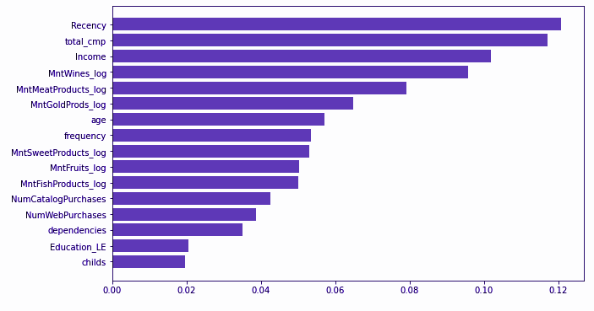
Feature Importance
Digunakan untuk rekomendasi bisnis

Slide 24
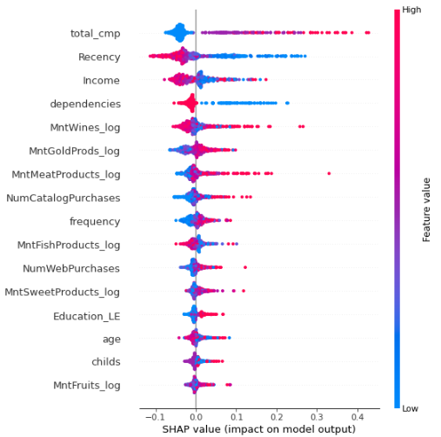
Feature Importance
Customer yang menerima lebih banyak campaign cenderung memberikan response
Customer dengan recency rendah cenderung memberikan response
Customer dengan income rendah cenderung memberikan response

Slide 25


Business Simulation
05

Slide 26
Business Simulation
Response rate
14.90%
51.61%
37.22%
Response Rate
Response Rate
Before Using Model
(2240 data)
Response Rate
After Using Model
(103 data)

Slide 27
Business Simulation
Revenue
-$ 3,046
$ 249
$ 3,295
Profit
Profit
Before Using Model
(2240 data)
Profit
After Using Model
(103 data)

Slide 28
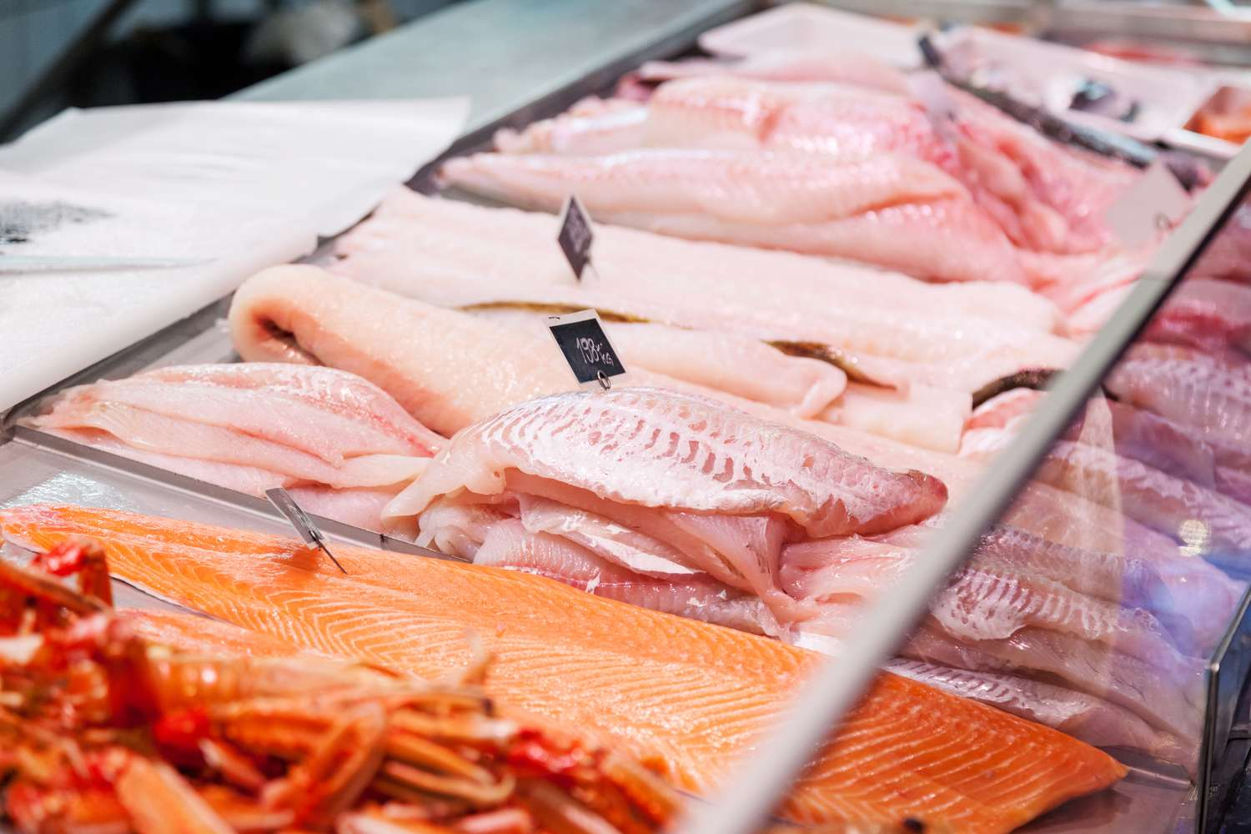
Recommendation
06

Slide 29
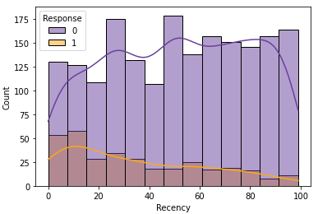
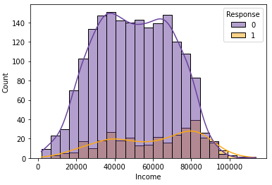
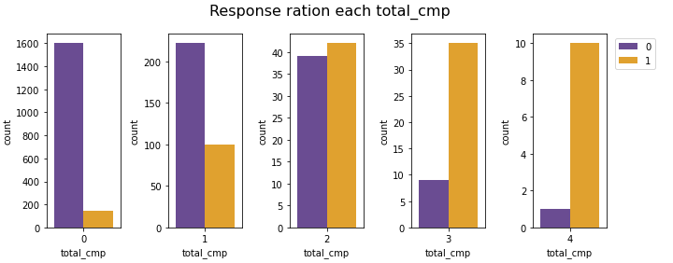
Business Recommendation
Targetted Marketing
Recency pada range sekitar 0 - 20 dan total_cmp pada jumlah cmp >=2 dan Income pada range > 70,000

Slide 30
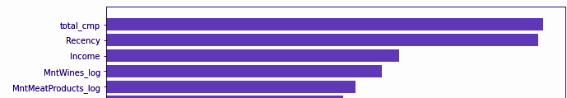
Business Recommendation
Discount
Berdasarkan Recency pada 0 - 20. Action yang dapat dilakukan adalah memberikan diskon dengan masa diskon 2 minggu agar customer tertarik untuk tetap melakukan transaksi pada masa tersebut.
Memberikan diskon pada produk Meat dan Wines untuk meningkatkan respon customer.

Slide 31
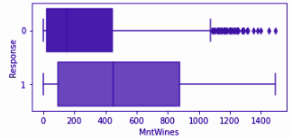
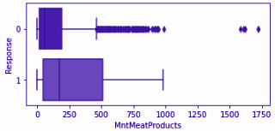
Business Recommendation
Product Recommendation
Merekomendasikan produk Meat dan Wines

Slide 32
Thanks!
from SciData Solutions

